Slide 1
دول اليمن قبل الاسلام
5/ الدولة السبأية
م .م . سلمى احمد لفته

Slide 2
اسم سبأ
في التوراة: ورد في عدة روايات منها ان سبأ من كوش بن حارم، وفي رواية اخرى انها من ولد يقطان.
في الروايات العربية : ان سبأ من ولد يشجب بن يعرب بن قحطان وان اسمه الحقيقي عبد شمس.
اليعقوبي: ان سبأ اول ملك من ملوك العرب سار في الارض وسبى السبايا.
في حوليات تجلات بلاسر الثالث(745-727)ق.م ونقوش سرجون الثاني(722-705)ق.م، ونقش يرجع الى عهد سنحاريب حوالي 685ق.م: وتشير جميعها الى هدايا كان يقدمها الحكام السبأيين الى هؤلاء الملوك.

Slide 3
اصل السبأيين وانتقالهم
هومل:كان السبأيين يسكنون الجوف في بلاد العرب الشمالية، ثم انحدروا نحو الجنوب في القرن الثامن قبل الميلاد، اذ اتخذوا (صرواح) عاصمة لهم اولا ثم انتقلوا الى (مأرب).
يرى البعض: ان نزوح السبأيين الى الجنوب هو نتيجة ضغط الاشوريين من الشمال، فاستقروا في بلاد اليمن مستفيدين من ضعف المعينيين فامتد نفوذهم الى الجوف.
استغل السبأيون موقع بلادهم المطل على طرق الهند والبحر الاحمر لتقوية تجارتهم.
ثم استغلوا طريق جنوب الجزيرة- الشام-مصر لتنمية تجارتهم وذكر القران ذلك“لقد كان لسبأ في مسكنهم اية.جنتان عن يمين وشمال.كلوا من رزق ربكم واشكروا له. بلدة طيبة ورب غفور“

Slide 4
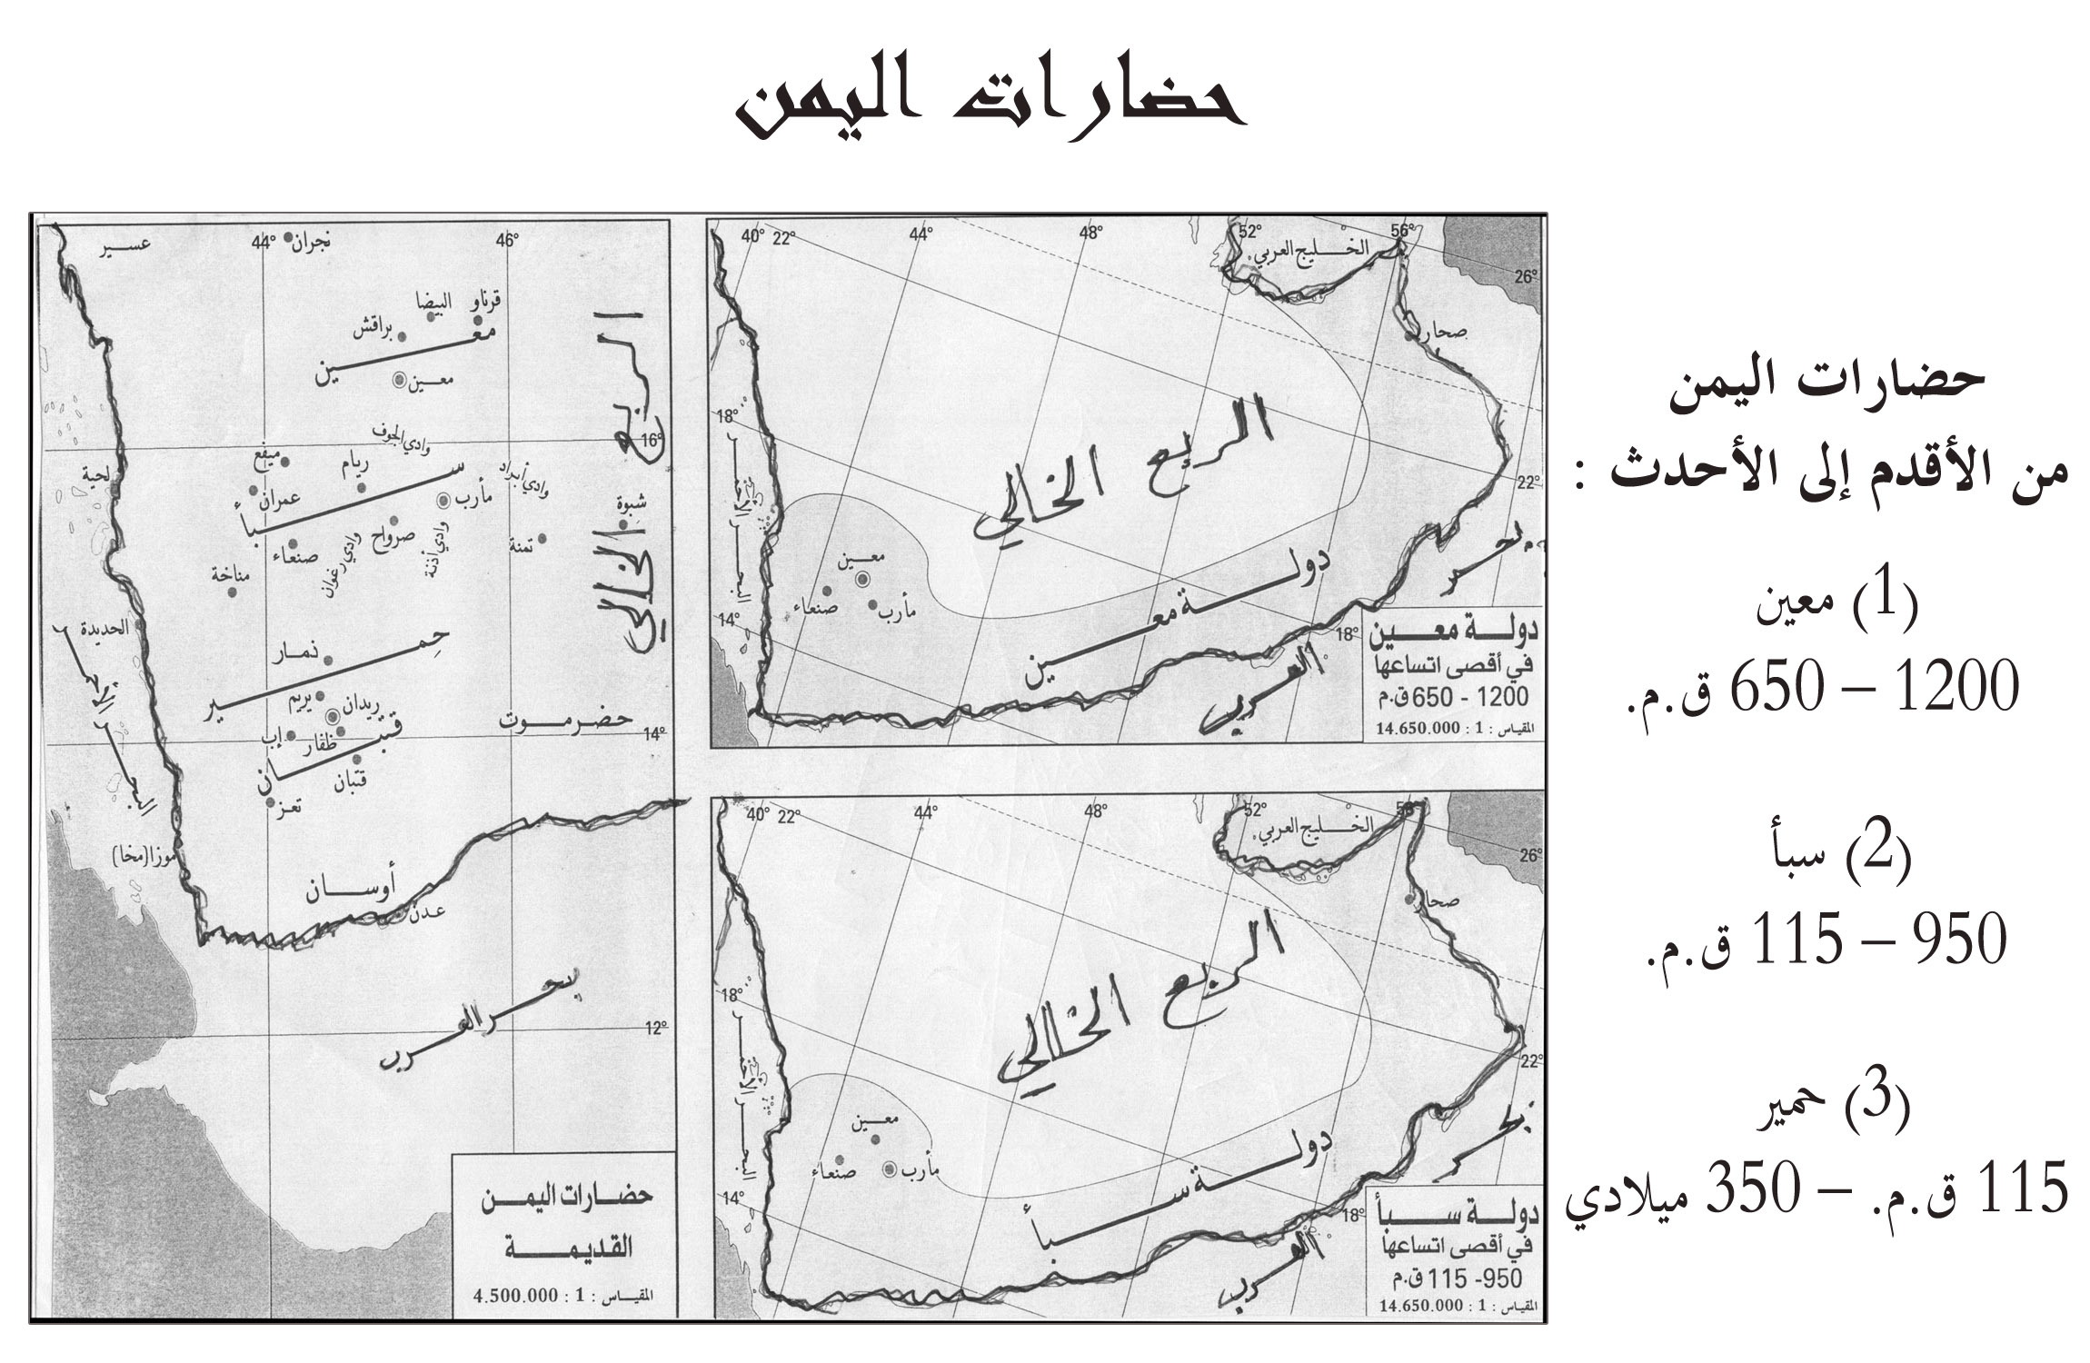

Slide 5
عصور(عهود) الدولة السبأية
اصطلح العلماء على تقسيم الدولة السبأية الى:
العصر الاول:عهد المكربين(800-650)ق.م، وهو اقدم عهود تاريخ سبأ ،وكانت العاصمة فيه صرواح ثم انتقلت الى مأرب ،اذ كان الحكام فيه كهانا ومقامهم مقام المزواد عند المعينيين.
معنى مكرب: اي المقرب بين الالهة والناس، او انها تعني المقدس.
العصر الثاني: عهد ملوك سبأ(650-115)ق.م: وتلقب فيه حكام سبأ بلقب (ملك سبأ) وكانت مأرب عاصمتهم.

Slide 6
عهد المكربين
اول مكارب سبأ هو (سمة على)وهو مؤسس دولة سبأ
خلفه ابنه (يدع ايل ذريح)سنة(780)ق.م ونسب له بناء المعابد في صرواح ومأرب للاله (المقه)،وتقديم القرابين للاله(عثنر).
جاء بعد يدع ابنه (يثع امر)الذي ينسب اليه بناء معبد للاله (المقه)في قرية (دابر)منتصف الطريق بين مأرب ومعينفي الجوف مما يؤيد اصطدام السبأيين بالمعينيين.
ثم تولى بعد (يثع)ابنه(يدع ال بين) الذي حصن ابراج مدينة (نشق) بالجوف عند حدود معين.
بعد ذلك تولى حكم سبأ(سمه على ينف بن ذمر)والذي في عهده بني سد مأرب والذي عرف بـ(سد رحب او رحبم)سنه 650ق.م والذي اقيم على مدخل وادي(ذنه)بمأرب.

Slide 7
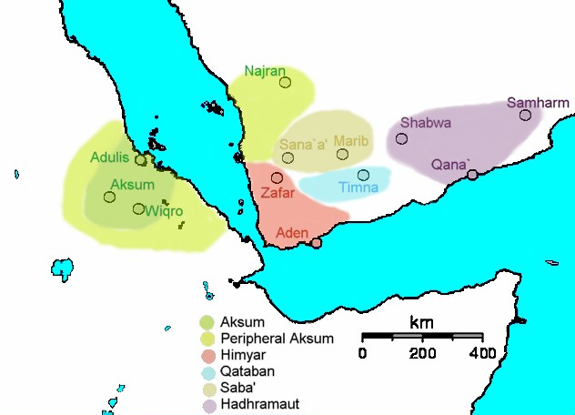

Slide 8
تابع /عهد المكربين
ثم تولى الحكم (يثع امر بين)وهو ابن (سمة علي) فزاد في طول السد وعرضه وزاد من ارتفاعه وانشأ سد اخر هو سد (حبابض)فكثرت الزراعة والثروة والارباح وازدادت اهمية مأرب وصارت عاصمة بدل صرواحٍ.
قام (يثع امر) بحملات عسكرية ضد الدويلات المجاورة كما دلت النقوش في مأرب.
كان عهد(كرب ال وتر)آخر مكارب اليمن وهو اول من اتخذ لقب الملك.
اتبع(كرب آل وتر )سياسة عسكرية توسعية، وحالف الملك(يدع ايل)-ملك حضرموت-و(دار وايل)-ملك قتبان- ثم هاجم مملكة اوسان وقضى عليها وسيطر على طرق تجارة البخور من الجنوب

Slide 9
عهد ملوك سبأ
أول ملوك سبأ هو (كرب آل وتر)، اذ وطد كيان دولة سبأ وامن سلامتها، اذ انتصر على دولة معين والامارات المجاورة لها.
وتتابع على حكم سبأ عدة ملوك منهم(سمة علي ذرح) وابنه(الشرح)الذي ينسب اليه بناء جدار الاله (المقه)في محرم بلقيس بمأرب ورمم ابراج معبده وحفر الخنادق.
ثم تتابع على حكم سبأ ملوك دخلوا في صراع مع قتبان وانتهى بالقضاء على استقلال قتبان.

Slide 10
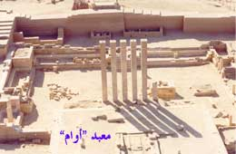
معبد المقه“اوام“

Slide 11
تابع- عهد ملوك سبأ
منذ سنة (500)ق.م ظهرت اسرات قويه منها (الأسرة الهمدانية) من اغتصاب العرش من ملوك سبأ في بعض الفترات.
تعبدت هذه الاسر الهة جديدة لم تؤلف مثل(الهة برزت)و(تألب ريام) و(ذو سماوي)-ذو السماء-وظهرت كذلك نعوت جديدة مثل(يهأمن ويهنعم ويهرجب)
يؤشر ظهور هذه الاسماء لتطور مهم وتغير بالاتجاه العام في السياسه والدين والاجتماع في حكومة سبأ.

Slide 12
تابع عهد ملوك سبأ
في سنة(350)ق.م تولى عرش سبأ (آل كرب يهنعم) وأسس أسرة ملكية ثالثة.
دخل ملوك هذه الاسرة في حروب طويلة مع الامارات المجاورة اضعفت السبأيين وافقدتهم سيطرتهم على البحر الاحمر وسواحل افريقيا بعد ان انتقلت التجارة منهم الى اليونان والرومان.
في سنة(200)ق.م تمكن (نصر يهنعم)من تاسيس الاسرة السبأية الرابعة ودخلفي حرب مع الريدانيين من حمير الذين انتزعوا عرش السبأيين.
اسس الريدانيون سنة (115)ق.م اسرة جديدة تلقبوا فيها بـ(ملوك سبأ وذو ريدان)ونقلو عاصمتهم الى ظفار.

Slide 13
نظام الحكم في سبأ
كان الملك يقوم بالحكم وقيادة الجيش ويساعده مجلس شعبي.
هناك موضفون يرثون مناصب هذا المجلس يسمى الواحد منهم(الكبير).
اذ بمرور الزمن كونو طبقة وراثية حلوا محل المجلس الشعبي واصبحوا فيما بعد طبقة اقطاعية ادت لاضعاف سلطة الملك.
كانت الادارة تعتمد على ملكية الارض، وتفرض الضرائب الباهضةعلى الارض والتجاره لسد نفقات الحروب.

Slide 14
الحالة الاقتصادية للسبأيين
بحكم موقعهم الجغرافي جنى السبأيون ارباحا طائلة من التجارة.
كانت القوافل تحمل الطيوب والبخور والتوابل من الهند وبلاد الحبشة وتاتي بها لشواطئ الجزيرة العربية ثم الى مصر والشام والعراق.
كان السبأيون يفضلون الطريق البري لصعوبة الملاحة في البحر الاحمر
كان خط سير القوافل يبدأ شبوه في حضرموت ويتجه شمالا الى يثرب ومنه الى مكة ثم البتراء ثم غزظه على ساحل المتوسط
نتيجة الرخاء الاقتصادي امتد نفوذهم شمالا وشرقا وحفروا الترع وبنو السدود والقصور والمحافد واغترسوا البساتين والحدائق.

